Slide 2
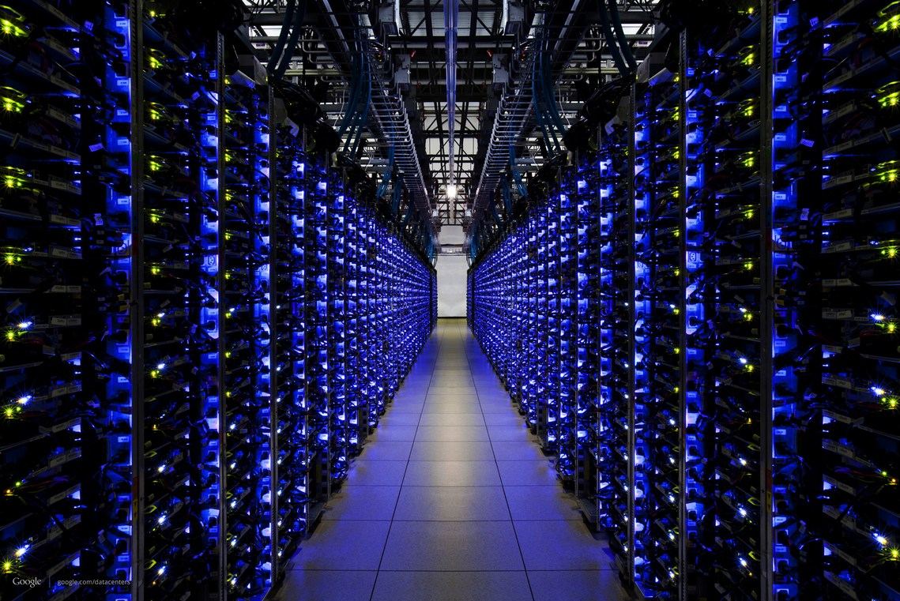
Nuovi modelli per il
calcolo scientifico:
l’esperienza dell’INFN
Dario Menasce
INFN Milano-Bicocca

Slide 3
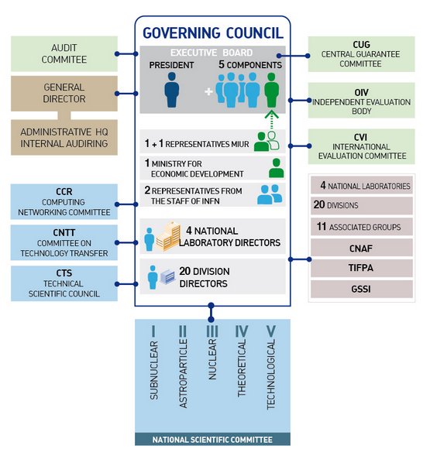
La Commissione Calcolo e Reti
Nell’INFN le problematiche inerenti al Computing sono gestite nell’ambito della CCR
Coordinamento e proposta dei finanziamenti per la manutenzione ed il potenziamento delle infrastrutture e dei servizi di calcolo e rete delle UU.OO.
Promozione dell'innovazione e del coordinamento tecnologico delle risorse di calcolo e rete delle UU.OO.
Sviluppo ed armonizzazione dei servizio per il calcolo offerti nelle sezioni, attraverso la valutazione e l'adozione dei più appropriati strumenti e tecnologie.
Coordinamento dell'implementazione dei centri di calcolo degli esperimenti ed in particolare quelli di primo, secondo e terzo livello degli esperimenti all'LHC.
Partecipazione alle attività dei comitati nazionali ed internazionali di coordinamento che operano nei settori di interesse della Commissione.

Slide 4
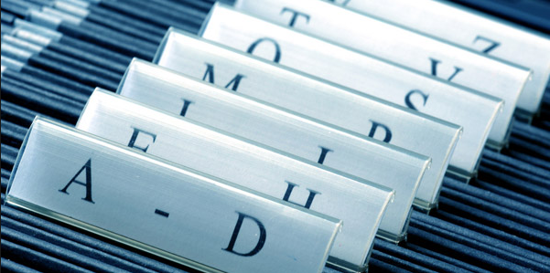
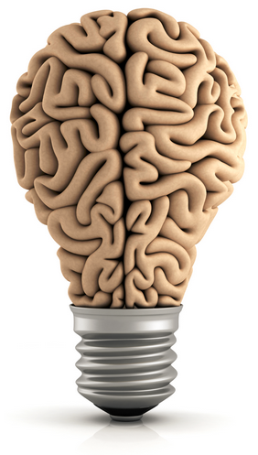
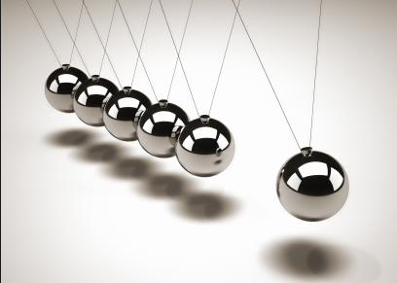
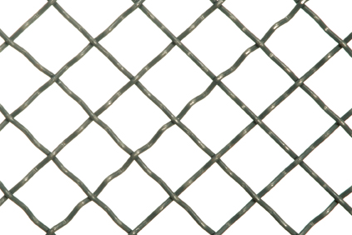
Il panorama del Calcolo INFN
Calcolo
amministrativo
Connessione
alla rete
Ma anche
PI, progetti esterni, …
Le infrastrutture
nelle sedi
La Fisica:
soggetto centrale

Slide 5
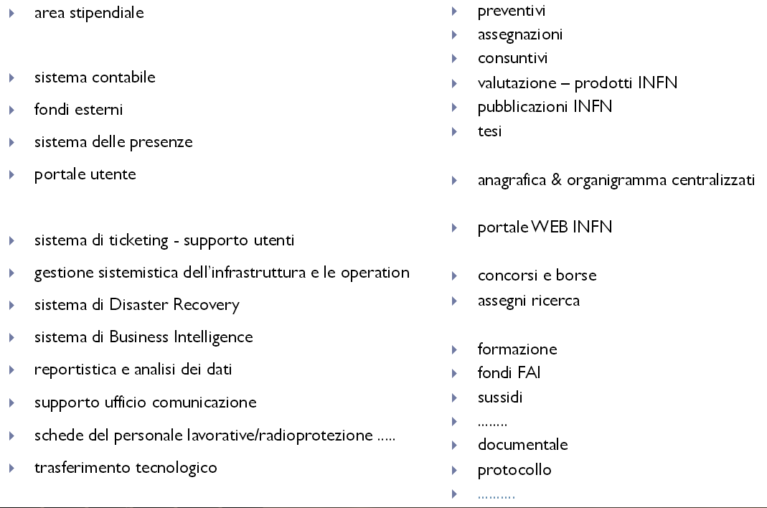
Calcolo amministrativo
Il funzionamento di un ente complesso come l’INFN richiede un software specifico, integrato, distribuito ed efficiente
Il SI (Sistema Informativo)

Slide 6
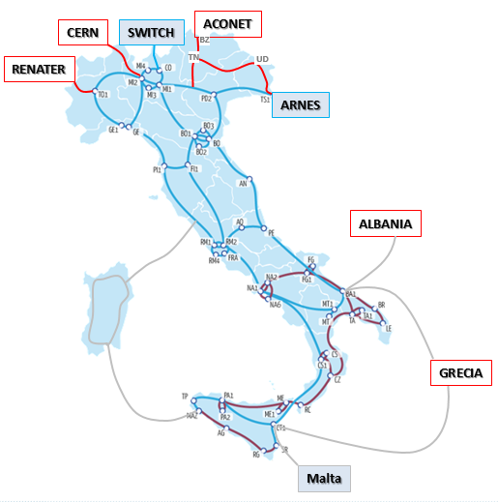
Peculiarità dell’INFN
Ampia distribuzione di sedi sul territorio nazionale
20 sedi (gestione delle risorse locali)
4 Laboratori Nazionali
11 sedi associate
3 sedi speciali
Forte connessione col mondo universitario
Apposite convenzioni
Importanti connessioni internazionali
Laboratori
Centri di ricerca

Slide 7
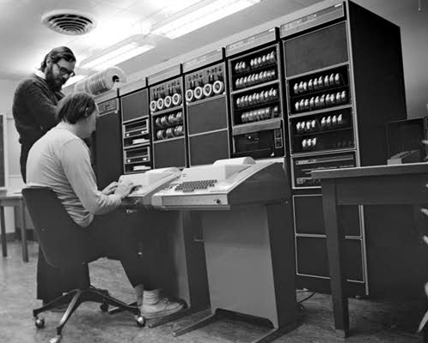
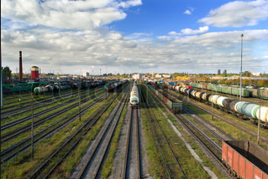
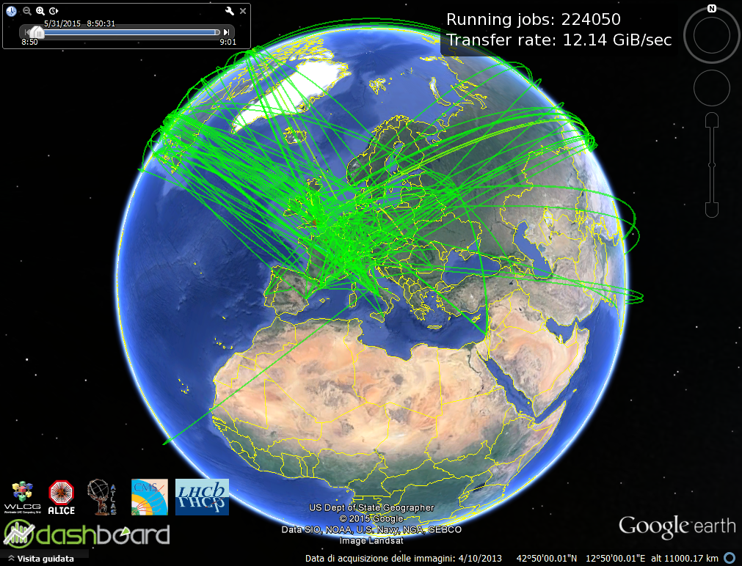
Evoluzione calcolo scientifico
Passato
Futuro
Presente
Il main driver di questa evoluzione, nel campo della Ricerca è stato l’LHC tramite i suoi grandi esperimenti

Slide 8
I modelli di Calcolo
Qualche numero per mettere in prospettiva il problema
I fasci collidono ad un frequenza di 40 MHz (pacchetti con 10¹¹ protoni)
Ogni collisione (sovrapposizione di pacchetti) produce ~20 interazioni protone-protone (~1 miliardo di interazioni/secondo)
Ogni interazione (evento) genera ~500 particelle (tracce, sciami)
Le particelle attraversano un insieme di ~100 milioni di componenti elettroniche attive, ognuna capace di generare un segnale.
Ogni interazione genera ~1MB di dati. Globalmente vengono prodotti ~1 PB/sec di dati, una mole chiaramente ingovernabile….
Per poter gestire i dati occorre ridurre il flusso di questi da 40 MHz a circa 200 Hz (corrispondenti a ~200 MB/sec) e questo va fatto in tempo reale, con una latenza trascurabile.

Slide 9
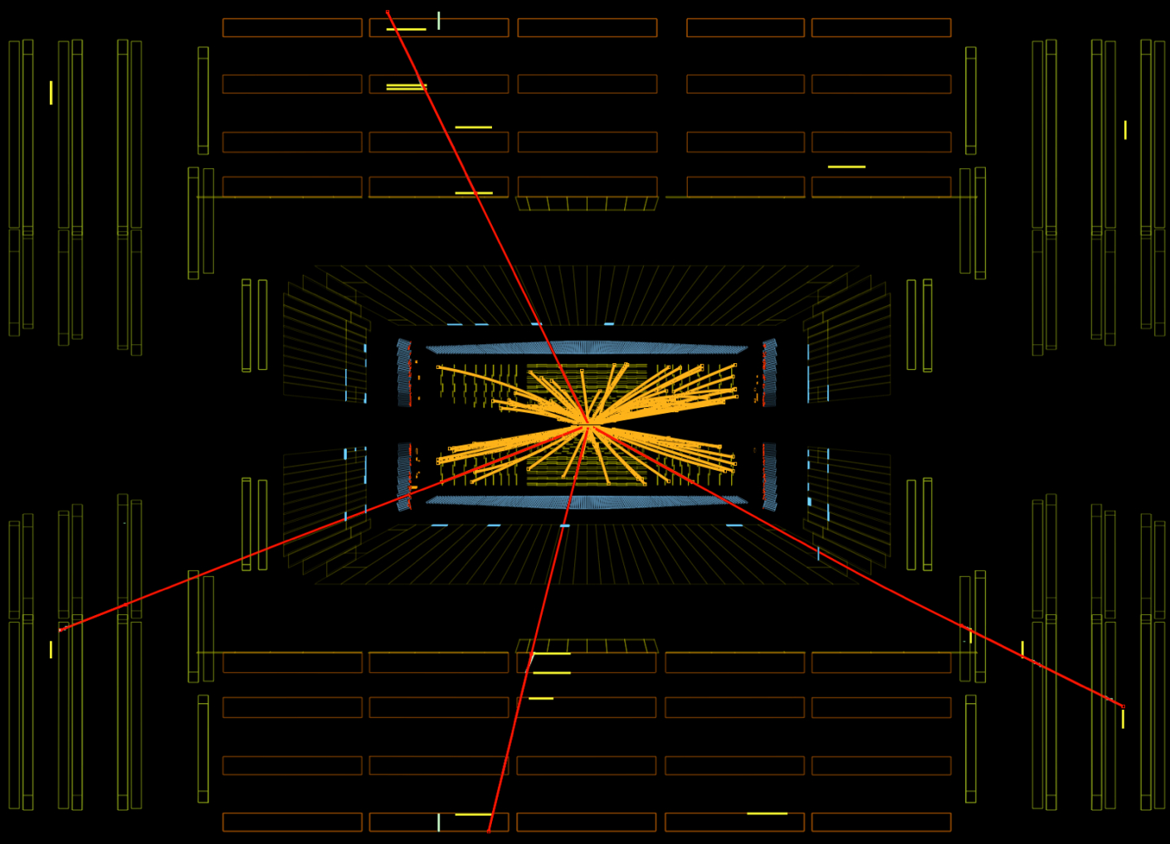
Eventi interessanti
Infatti non tutte le interazioni presentano un interesse fisico.
Un possibile esempio di interazione interessante:
un bosone di Higgs che decade in quattro mesoni μ (muoni)

Slide 10
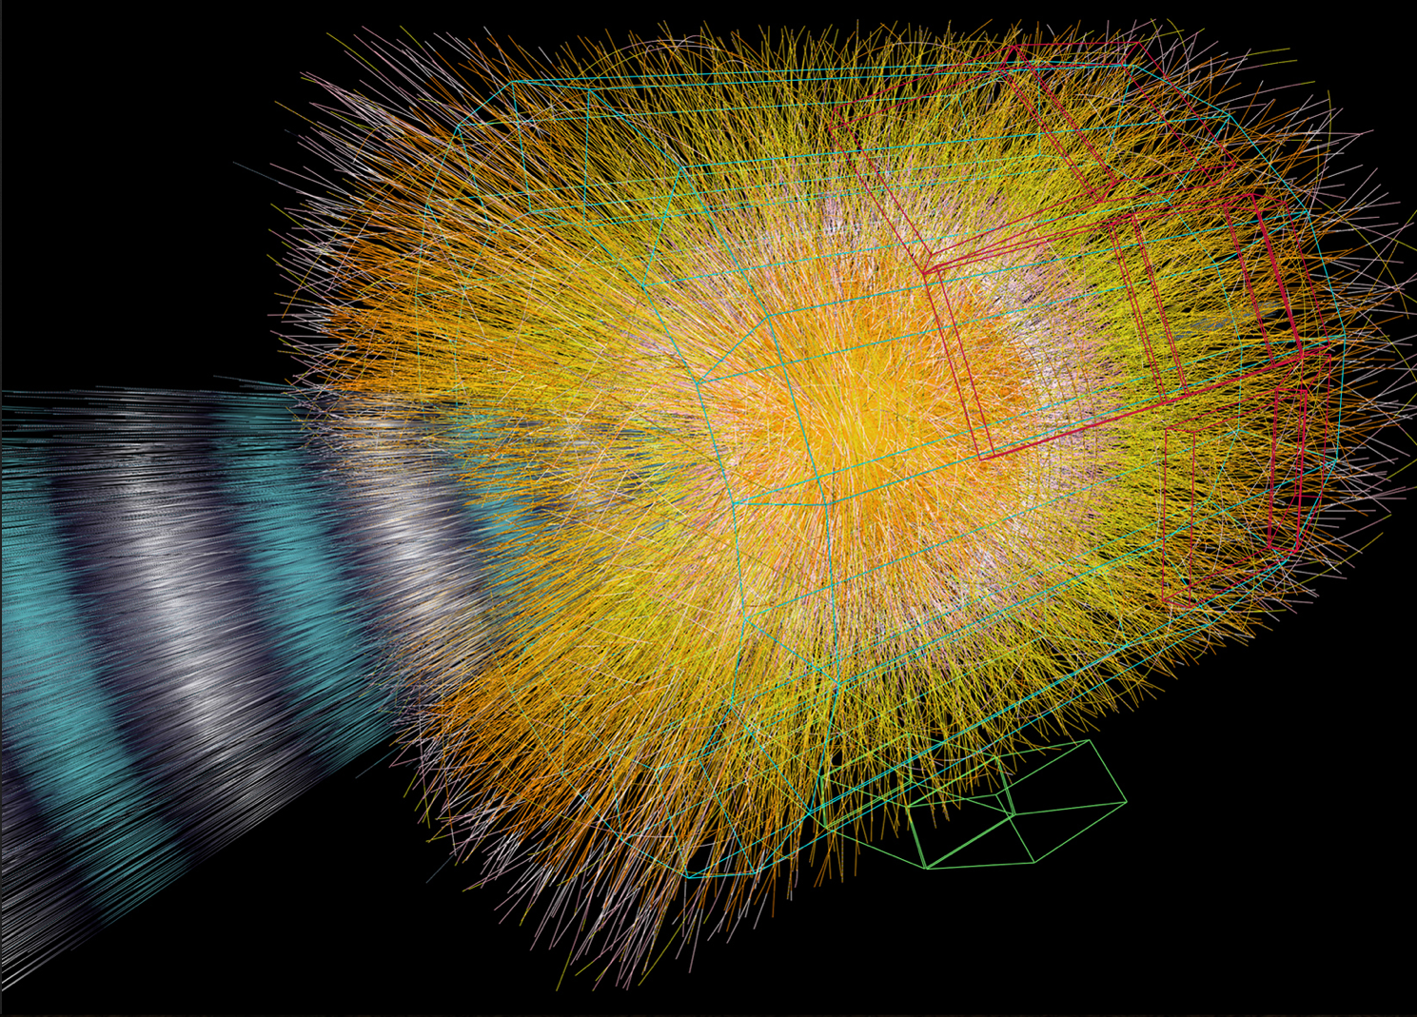
Eventi di background
Un esempio di interazione cui non siamo, invece, interessati: la collisione anelastica di due protoni senza produzione di particelle particolari (ad esempio con elevato p_{t}, momento trasverso).
Occorrono dei potenti filtri

Slide 11
Il pile-up
Ad ogni collisione dei fasci ci sono circa 20 interazioni sovrapposte, cui corrispondono circa venti vertici primari (e corrispondente aumento della molteplictà che attraversa il rivelatore)
Le interazioni si susseguono ogni 25 nsec: significa che i segnali generati nei rivelatori elettronici compiono meno di una decina di metri prima che avvenga una nuova interazione (rivelatore come cache temporanea)

Slide 12
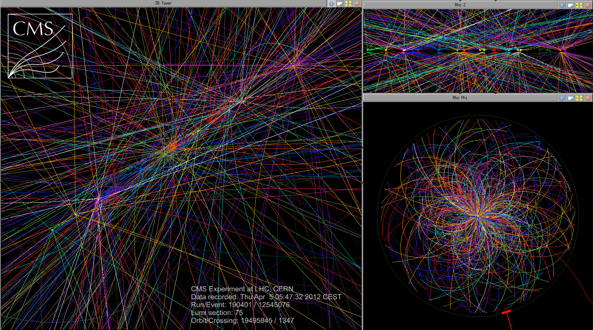
Out of time
Vi sono poi i loopers (tracce a bassa energia che spiralizzano a lungo…)

Slide 13
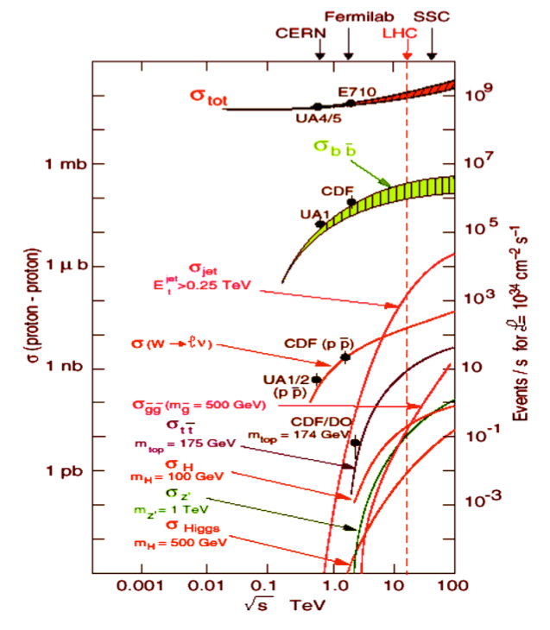
Fisica di alta precisione
Gli eventi interessanti, infine, sono molto rari: spesso occorre poter selezionare eventi con un fattore di reiezione fino ad 1:10¹¹ (Higgs a ~100 GeV)
Nella selezione non si può sbagliare: un evento non selezionato è perso per sempre

Slide 14
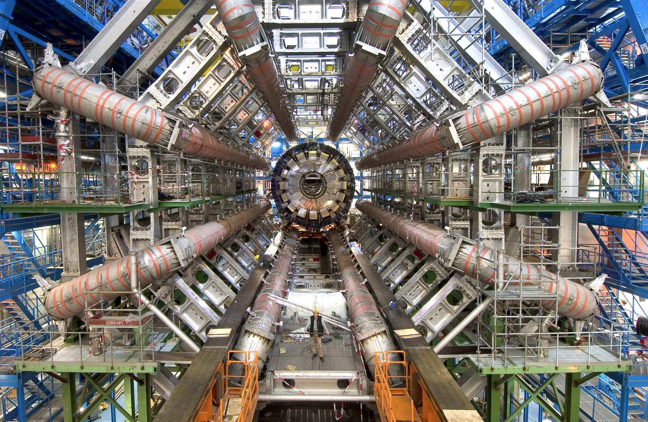
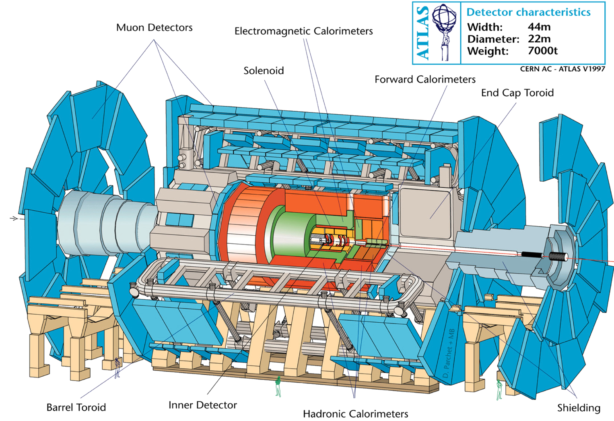
Il filtro (trigger)
D: Come fare?
R: Cascata di filtri in tempo reale
Rivelatori O(100M)

Slide 15
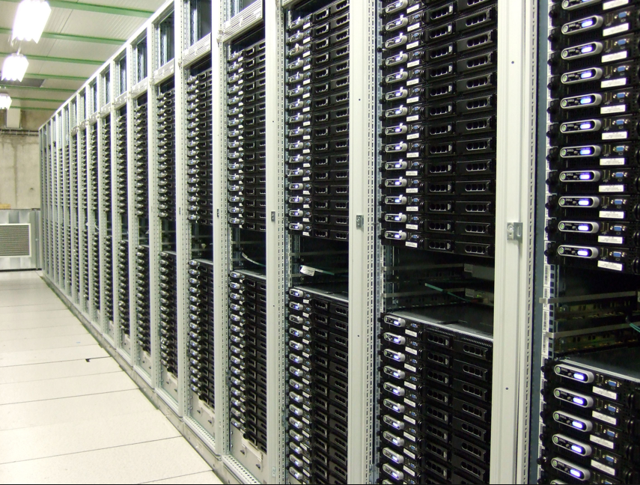
Il filtro (trigger)
Rivelatori O(100M)
Digitalizzatori
LV1
ms
Pipeline di front end
(40 MHz sincroni)
Timestamp e Event Building
Memorie tampone
(100 kHz a-sincroni)
HLT
sec
Switch di rete
(1 Tbit / sec)
T2
…
Farm dedicata
(ordine dei Teraflops)
T2
T1
Mass Storage
(dischi e nastri, ~100 Hz,
ordine dei 10-100 PB)
T2
T2
T1
TIER0
…
T1
T2
Wigner

Slide 16
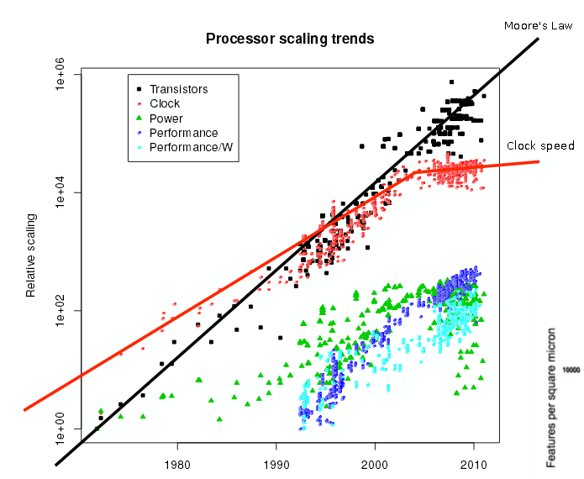
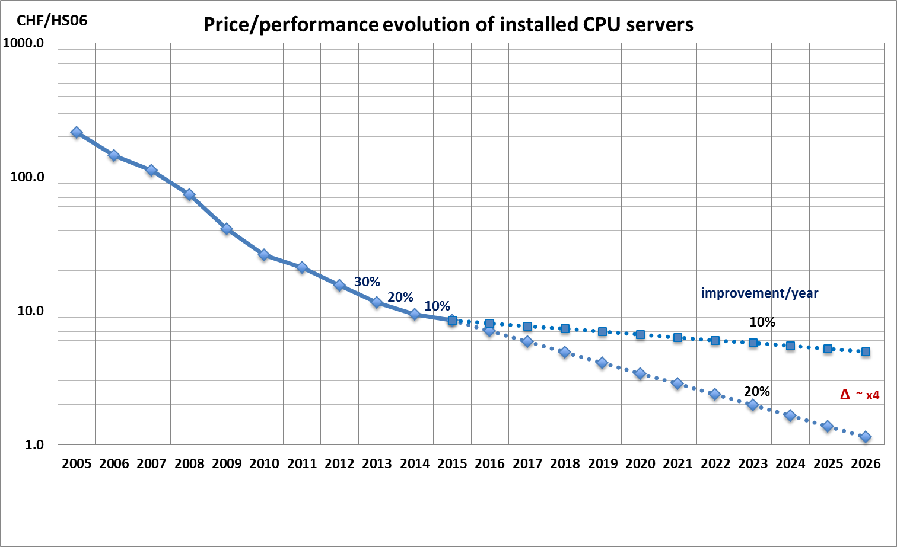
CPU Servers
Sistema molto potente, ma stiamo raggiungendo dei limiti: esiste una forchetta di indeterminazione di un fattore due sulla caduta del fattore costo/prestazioni dei server, ma, nel caso migliore, assumendo una diminuzione del 20% annuo, sia avrà un miglioramento del rapporto di solo un fattore 7.5 (rispetto ai 14 necessari)
Per LHC siamo fuori, ottimisticamente, di un fattore due rispetto al necessario, assumendo bugdet costante.
Discorsi analoghi valgono per lo storage:
Disks: costi in discesa ma con slope insufficiente
Tapes: la curva di sviluppo pare ancora solidamente in crescita
Rete: anch’essa con margini di miglioramento notevoli, ma inadeguati a questo scopo specifico

Slide 17
Nuove strategie
Un esempio critico: la ricostruzione delle tracce in LHC. Si tratta di un problema altamente CPU intensive:
Occorre esplorare un combinatorio imponente.
Ci viene in aiuto la trasformata di Hough
y
ρ
ρ= 16
ρ= 12
ϑ = 82⁰
ϑ = 51⁰
x
ϑ

Slide 18
Nuove strategie
Come si usano le proprietà dello spazio di Hough?
Si suddivide lo spazio di Hough in celle (con granularità opportuna)
Per ogni cella si verifica se esistono almeno tre punti allineati nello spazio ordinario (sostanzialmente una look-up table)
Spazio ordinario
Spazio di Hough
y
ρ
x
!!
ρ= 14
ρ= 12
x
ϑ = 53⁰
ϑ
ϑ = 51⁰

Slide 19
Nuove strategie
Questo tipo di ricerca è ancora un combinatorio, ma a dimensione molto più ridotta rispetto alla ricerca eseguita nello spazio ordinario
Ma, cosa fondamentale, si presta molto bene ad un calcolo parallelo (vettoriale) mediante utilizzo di GPGPU
Spazio ordinario
Spazio di Hough
y
ρ
ρ= 12
x
ϑ = 51⁰
ϑ

Slide 20
Cambi di paradigmi
Ecco quindi che si delineano all’orizzonte i main drivers del cambiamento di paradigma:
Utilizzo di nuove tecnologie per il processamento dei dati
GPU, alto parallelismo (anche di tipo semi-triviale)
Nuovo HW ma rifattorizzazione (non banale) dei codici: da seriali a paralleli
Peraltro con limiti: componente seriale non comprimibile a zero (nove donne in un mese non fanno un bambino)
Modifica del modello di calcolo distribuito
Allentamento del rigido modello gerarchico originale (MONARC)

Slide 21
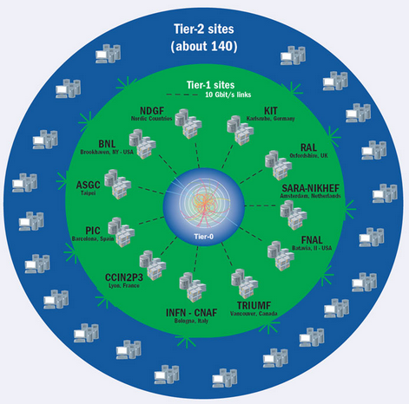
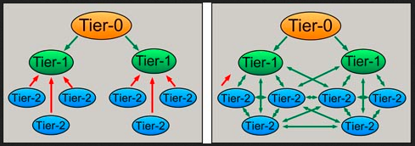
MONARC and beyond
Attività di calcolo distribuito in modo non gerarchico ma sostanzialmente caotico resa possibile dal significativo aumento delle prestazioni di rete in generale e della costituzione di LHCONE in particolare, rete appositamente dedicata allo scopo

Slide 22
Cambi di paradigmi
Ecco quindi che si delineano all’orizzonte i main drivers del cambiamento di paradigma:
Utilizzo di nuove tecnologie per il processamento dei dati
GPU, alto parallelismo (anche di tipo semi-triviale)
Nuovo HW ma rifattorizzazione (non banale) dei codici: da seriali a paralleli
Peraltro con limiti: componente seriale non comprimibile a zero (nove donne in un mese non fanno un bambino)
Modifica del modello di calcolo distribuito
Allentamento del rigido modello gerarchico originale (MONARC)
Sviluppo di nuove metodologie di accesso ai dati (xrootd)
Aumentato utilizzo di risorse opportunistiche (Amazon, Cloud Private, cms@home, atlas@home, HLT farm,…)
Possibilità di economia di scala: dal middleware (CLOUD, sostenuto da una vastissima comunità Open Source) all’HW (nuove architetture di calcolo distribuito)

Slide 23
Come gestire il cambiamento
Entrambe le linee di sviluppo si basano su tecnologie complesse e in rapida quanto continua evoluzione.
Occorre personale con competenze specifiche, tecniche ma di altissimo livello: bisogna valorizzarne le competenze e creare favorevoli opportunità di carriera (migliorare capacità di attrazione)
I ricercatori stessi devono in grado in parte di seguire e in parte di guidare questa evoluzione:
Le soluzioni devono essere implementate studiate a seguito di una reale necessità, non di per sé: sono i ricercatori che devono saper specificare cosa loro occorre e aver voce in capitolo.
Occorre potenziare (e di molto) la preparazione informatica dei giovani ricercatori, particolarmente sul calcolo scientifico
Linguaggi (compilati e scripting)
Calcolo avanzato (vettorializzazione, parallelismo, ottimizzazione algoritmica, processi matematici, allocazione di memoria,…)

Slide 24
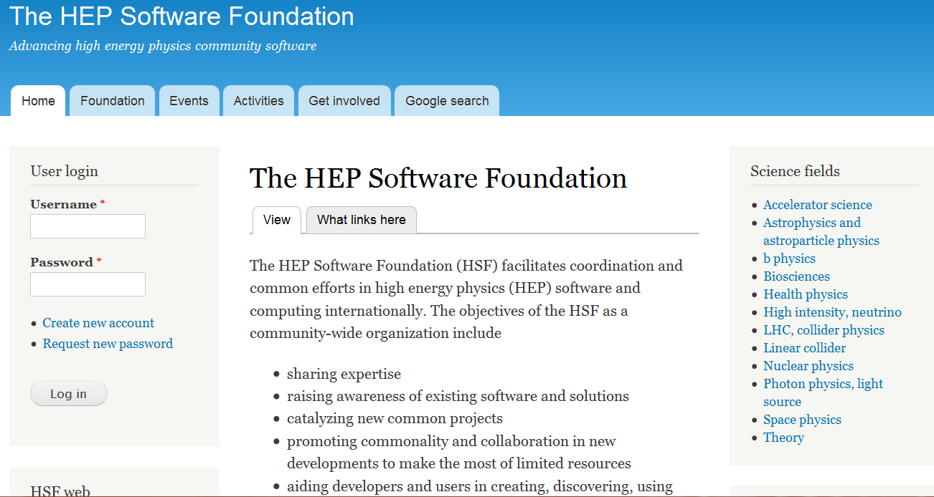
Come gestire il cambiamento
La Hep Software Foundation tenta di rispondere alla necessità di economia di scala nello sviluppo di software comune a differenti comunità scientifiche (http://hepsoftwarefoundation.org/)

Slide 25
Progetti esterni
Un altro problema che affligge la ricerca è la fonte di finanziamento per la sostenibilità delle infrastrutture.
H2020 è una parziale risposta e questa necessità
L’INFN partecipa da anni con ottimo successo ai bandi Europei
Recentemente vinti tre bandi (nel campo del computing)
La CCR agisce da fulcro per lo sviluppo coordinato dei progetti che vedono il computing come elemento cardine della ricerca.
Coordina ed armonizza i progetti esterni (H2020, PON, POR,…)
Mette in relazione i customers (grandi e piccoli esperimenti, ricercatori, tecnologi…) con i produttori/gestori delle infrastrutture dai calcolo
Questo compito di comunicazione ed armonizzazione è particolarmente complesso in ambiti di ricerca che richiedono soluzioni su scale molto diverse tra loro

Slide 26
Conclusione
Le necessità di calcolo dei gruppi di ricerca, grandi e piccoli, sono in fortissima crescita.
D’altro canto la tecnologia sta facendo progressi in settori complessi
Per un planning efficace occorre però tener conto della rapida obsolescenza delle possibili soluzioni adottabili (early development but late deployment)
Occorrono competenze sempre più specialistiche e capacità di relazione con comunità sempre più eterogenee per essere cutting-edge
Per costruire la massa critica occorre investire nelle competenze di settore, tenendo ben forte il legame con la comunità degli utenti (i ricercatori) ma anche con quella degli sviluppatori
La CCR ha una consolidata tradizione in questo campo:
Grazie al forte legame tra i laboratori nazionali ed internazionali da un lato e le Università dall’altro agisce da volano nella competenza tecnologica in quei settori che sono critici per le attività di sostegno infrastrutturale nel campo del calcolo scientifico.

